Slide 1
Мова програмування Java та технології J2EE
Лекція 3.
ООП у мові програмування Java
(Успадкування. Інкапсуляція. Поліморфізм)
Абстрактні класи. Інтерфейси.
Вкладені класи. Локальні та анонімні класи.
Enum.

Slide 2
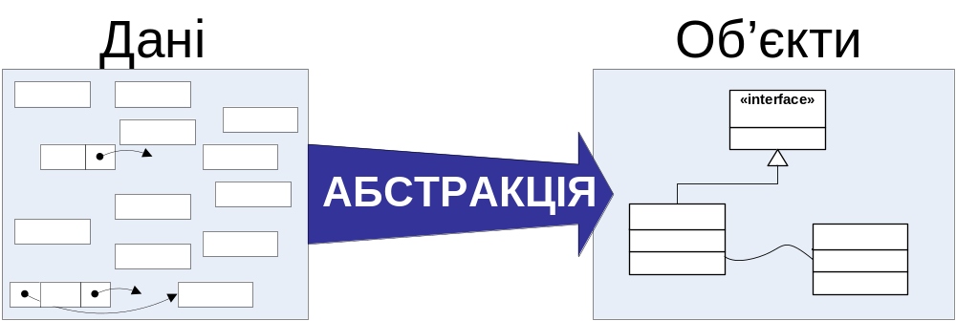
Принципи парадигми ООП
Абстракція - приховати деталі та бачити головне
Механізми, що реалізують поняття “абстракція” у ООП
  Успадкування
    Ієрархії класів
  Інкапсуляція
    Поєднання даних та методів в одному об’єкті
    Приховування деталей реалізації
  Поліморфізм
    Перекриття методів у класах-нащадках

Slide 3
УСПАДКУВАННЯ

Slide 4
Успадкування
Що можна зробити за допомогою успадкування:
  Створити новий клас на основі базового
  Додати нові поля та методи
  Додати нові статичні поля та методи
  Мати доступ до полів та методів базового класу згідно модифікаторам доступу
  Перекрити методи
Види успадкування (мається на увазі успадкуванні реалізацій):
  Одиночне – успадкування тільки одного базового класу (Java, C#)
  Множинне – успадкування декількох базових класів (C++)
Альтернативна термінологія
  Клас-пращур = базовий клас = супер-клас
  Клас-нащадок = похідний клас = під-клас
Зв’язок з теорією множин
  Відношення ієрархії класів A⊆B⊆C
  Відношення включення множин A⊆B⊆C

Slide 5
Успадкування в Java
Мова Java підтримує
  одиночне успадкування класів - extends
  множинне успадкування інтерфейсів - implements
  class A {…}
  class B extends A {…}
  interface I1 {…}
  interface I1 {…}
  class C implements I1, I2 {…}
  class D extends A implements I1, I2 {…}
Приведення типів
  class Bike {}
  class MountainBike extends Bike {}
  Bike b1 = new MountainBike();
  MountainBike b2 = (MountainBike) b1;

Slide 6
Модифікатор final для класу
Клас не може мати класів-нащадків
public final class User { … }
public class Admin extends User { … }

Slide 7
instanceof
  class A {…}
  class B extends A {…}
  interface I1 {…}
  interface I1 {…}
  class C implements I1, I2 {…}
  class D extends A implements I1, I2 {…}
instanceof – перевірка типу
  (new B() instanceof A) // true
  (new C() instanceof I1) // true

Slide 8
this. super
this – доступ до поточного класу (до полів, методів)
super – доступ до
  Базового класу (до конструкторів, полів, методів)
  До перекритих методів базового класу
  До прихованих полів та методів базового класу
this/super не можуть застосовуватись у static-методах

Slide 9
Виклик конструктора
Явний виклик конструктора базового класу
  class Bike {
  public Bike(int startCadence, int startSpeed, int startGear) {…}
  }
  class MountainBike extends Bike {
  …
  public MountainBike(int height, int cadence, int speed, int gear) {
  super(cadence, speed, gear);
  seatHeight = height;
  }
  }
Неявний виклик конструктора базового класу
  class A () {
  public A(){}
  public A(int i){...}
  public A (char c) {...}
  }
  class B extends A {
  public B(int i) { } // неявний виклик super()
  public B(char c) { super(); } // явний виклик super()
  }

Slide 10
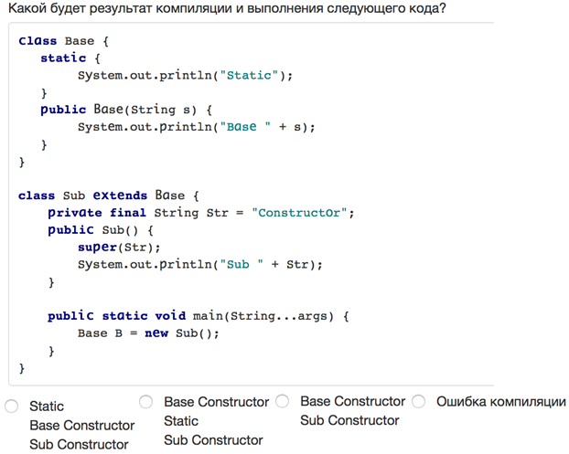
Tricky moments with inheritance and constructor calling

Slide 11
ІНКАПСУЛЯЦІЯ

Slide 12
Інкапсуляція в Java
Задача інкапсуляції - приховати, як влаштований об’єкт
  Отримання стану об’єкту здійснюється за допомогою публічних методів
  Зміна об’єкта здійснюється тільки за допомогою публічних методів
Приклад інкапсуляції:
  стек із операціями додавання/виштовхування із стеку та методом для отримання верхнього елементу стеку
    class Stack {
    ...
    public void push(int x) {...}
    public int pop() {...}
    public int getTop() {...}
    }
Інкапсуляція в Java реалізується за допомогою:
  застосування модифікаторів доступу до полів та методів
  інкапсуляції полів шляхом реалізації методів get/set

Slide 13
Інкапсуляція полів. Методи get/set
Інкапсуляція полів
  поле - private/protected
  “getter” - public-метод для отримання значення поля
  “setter” - public-метод для перевірки вхідних значень та встановлення значення поля
Приклад:
  public class Rectangle {
  private int left, top, width, legth;
  public int getLeft() { return left; }
  public void setLeft(int left) { this.left = left; }
  public int getTop() { return top; }
  public void setTop(int top) { this.top = top; }
  public int getWidth() { return width; }
  public void setWidth(int width) { this.width = width; }
  public int getLegth() { return legth; }
  public void setLegth(int legth) { this.legth = legth; }
  }
Угода щодо назв методів:
  Якщо поле називається name,то
  getter має назву getName
  setter має назву setName
  Якщо поле типу boolean, то назва getter - isName
Варіанти:
  може бути відсутній getter
  може бути відсутній setter
  може бути відсутнє поле

Slide 14
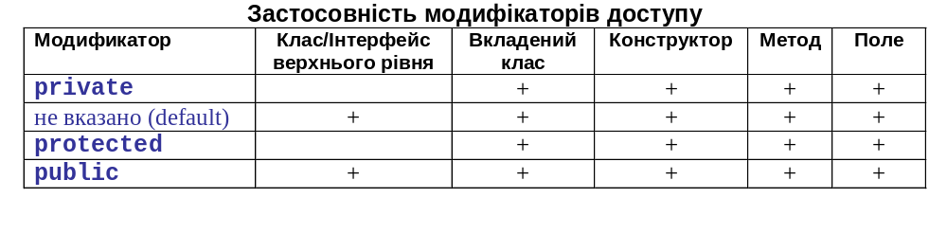
Модифікатори доступу
Модифікатори можуть обмежити доступ до:
  Класів/Інтерфейсів
  Вкладених класів
  Конструкторів
  Полів
  Методів

Slide 15
Питання
Файл Person.java
public class Person {}
protected class Person {}
class person {}

Slide 16
Області видимості
Зверніть увагу на порядок модифікаторів – зручний для сприйняття
Модификатор | Той самий клас | Той самий пакет | Похідний клас (можливо із іншого пакету) | Класи із інших пакетів
private | +
не вказано (default) | + | + | + (тільки якщо в тому самому пакеті)
protected | + | + | +
public | + | + | + | +

Slide 17
ПОЛІМОРФІЗМ

Slide 18
Приклад поліморфізму
Чи може бути поліморфізм в процедурному програмуванні?

Slide 19
Поліморфізм в Java
Поліморфізм
  Поліморфізм передбачає, що метод працює по різному в залежності від типу об’єкта
  Синтаксично досягається перекриттям методу базового класу в класі-нащадку
Поліморфізм в Java = перекриття методів
Перекриття = перевизначення = override
В С++ можуть бути перекриті тільки віртуальні методи
В Java всі методи “віртуальні” – можуть бути перекриті
  майже всі;-)
Поліморфізм = динамічне зв’язування
Статичне зв’язування / Динамічне зв’язування
  static-методи – статичне (раннє) зв’язування, на етапі компіляції
  Інші методи – динамічне (пізнє) зв’язування, на етапі виконання

Slide 20
Які модифікатори забороняють перекриття методу
Модифікатор, який забороняє перекриття методу
  final
Інші модифікатори, які не дозволяють перекриття методів
  static
  private

Slide 21
Сигнатури методів
Методи f та g мають однакову сигнатуру, якщо вони мають
  Однакову назву
  Однакову кількість аргументів
  Однакові типи аргументів
Увага. Поняття сигнатури не містить типу значень, що повертаються!
Для generic: cигнатура методу f є підсигнатурою методу g, якщо
  Сигнатури методів f та g однакові
  Або, якщо f параметризовано: після видалення параметрів у сигнатурі методу f, сигнатури f та g є однаковими
Сигнатура методу f є еквівалентною сигнатурі методу g, якщо
  Сигнатура методу f є підсигнатурою g та сигнатура методу g є підсигнатурою f
Увага
  у мові Java на відміну від C++ при порівнянні сигнатур не враховуються похідні типи. Тому помилково замість перекриття методів програміст виконує перевантаження.

Slide 22
Якщо у одному класі визначено два методи з однаковою/еквівалентною сигнатурою, то помилка компіляції
  Приклад 1:
  class Point implements Move {
  int x, y;
  abstract void move(int dx, int dy);
  void move(int dx, int dy) { x += dx; y += dy; }
  }
  Приклад 2:
  class A {
  public int foo() {return 1;}
  public long foo() {return 1L;}
  }

Slide 23
Перекриття та приховування методів
Розглянемо методи базового та похідного класу з однаковою сигнатурою
Методи екземплярів
  Перекриваються
Методи класів (static)
  приховуються

Slide 24
Правила перекриття методів
Дано клас C та метод c, клас A та метод a
Метод c перекриває a, якщо
  клас C є нащадком класу A
  сигнатура методу c є підсигнатурою методу a
  Метод a у батьківському класі має модифікатор доступу public, protected, не_вказано
  видимість методу у класі-нащадку не звужується (див. таблицю нижче)
  виконуються вимоги щодо типів значень, що повертається у методі похідного класу (*)
  Виконуються вимоги щодо виключних ситуацій, що генеруються в методі. Кількість виключних ситуацій в секції throws не може збільшуватись. Типи виключних ситуацій можуть уточнюватись (*)
  * визначено далі
Модифікатор доступу у базовому класі | Модифікатор доступу у похідному класі
public | public
protected | protected public
не_вказано | будь-який, окрім private

Slide 25
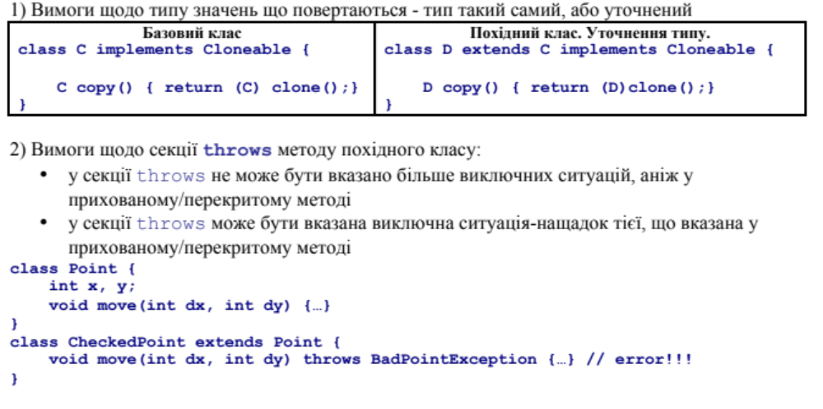
Вимоги до перекриття та приховування методів

Slide 26
Приховування полів та методів
Приховування полів
  Поле похідного класу приховує доступні поля із базових класів чи інтерфейсів
    із таким самим ім’ям
    при цьому співпадіння типів не обов’язкове
  static-поле може приховувати звичайне поле
Приховування методів
  Має сенс тільки для static-методів
  static-метод не може приховувати звичайний метод (помилка компіляції)
  Модифікатор final забороняє приxовування методів

Slide 27
Приховування методів
public class ClassA {
public void methodOne(int i) {
}
public static void methodTwo(int i) {
}
}
public class ClassB extends ClassA {
public void methodOne(int i) {
}
public static void methodTwo(int i) {
}
}

Slide 28
Перекриття vs перевантаження
Не плутати перекриття з перевантаженням
  Перекриття – створення методу в класі-нащадку із збереженням сигнатури
  Перевантаження – створення методу у тому самому класі або у класі-нащадку із іншим набором параметрів
  Розповсюджена помилка при перекритті методу Object.equals
  public boolean equals(Object that) { ... } // перекриття
  public boolean equals(Foo that) { ... } // перевантаження
Анотація @Override – ваш помічник при використання перекриття
  @Override викликає помилку компіляції, якщо не виконуються правила перекриття

Slide 29
Перевантаження методів (overload)
Перевантаження:
  Визначення методів, які мають однакове ім’я, але різні сигнатури
На прикладі java.io.PrintStream
    public void print(boolean b)
    public void print(char c)
    public void print(char[] s)
    public void print(float f)
    public void print(double d)
    public void print(int i)
    public void print(long l)
    public void print(Object obj)
    public void print(String s)
Увага: тип значень, що повертаються, до сигнатури не входить.

Slide 30
АБСТРАКТНІ КЛАСИ

Slide 31
Абстрактні класи та методи
Абстрактний клас
  “Не завершений”
  Не може бути інстанційований
  Може бути успадкований
  Містить абстрактні методи (не обов’язково)
  Має модифікатор abstract
    public abstract class Line {…)
Абстрактний метод
  Не має реалізації
  Має модифікатор abstract
    abstract void foo();
Приклад
    public abstract class Line {
    public abstract int getVertexCount();
    }
    public class PolyLine extends Line {
    private int n;
    public int getVertexCount () {return n;)
    }
    public class MonoLine extends Line {
    public int getVertexCount () {return 2;)
    }

Slide 32
Модифікатор abstract
Модифікатор abstract може бути застосований до abstract-методів. Приклад:
  public interface Buffer {
  char get() throws BufferEmpty, BufferError;
  }
  public abstract class InfiniteBuffer implements Buffer {
  public abstract char get() throws BufferError;
  }
abstract-метод може перекрити не abstract-метод. Але робіть таке обережно!
  abstract class Point {
  int x, y;
  public abstract String toString();//перекриває
  //не абстрактний Object.toString
  }
  class ColoredPoint extends Point {
  int color;
  public String toString() {
  return super.toString() + ": color " + color; // Помилка комп
  }
  }

Slide 33
Модифікатор abstract не застосовується до методів із модифікаторами
  private
  static
  final

Slide 34
ІНТЕРФЕЙСИ

Slide 35
Інтерфейси
Інтерфейси в Java – це типи-посилання, які можуть містити:
  Константи
  Декларацію методів
  Внутрішні типи (інтерфейси чи класи)
Інтерфейси не можуть бути інстанційовані
  public interface OperateCar {
  int turn(Direction direction, double startSpeed, double endSpeed);
  int changeLanes(Direction direction, double startSpeed, double endSpeed);
  int signalTurn(Direction direction, boolean signalOn);
  }
Можуть бути успадковані похідним інтерфейсом
  interface OperateSolarCar extends OperateCar
Можуть бути реалізовані класом
  class OperateElectroCar implements OperateCar
Неявні модифікатори до констант та методів
  public static final - усі константи, визначенні у інтерфейсі, неявно мають ці модифікатори
  public - усі методи, задекларовані у інтерфейсі, неявно мають цей модифікатор
Інтерфейси можуть бути “пустими” – інтерфейси-”маркери”
  Cloneable, Serializable

Slide 36
ВКЛАДЕНІ КЛАСИ

Slide 37
Приклади
Назвіть задачі, для розв’язання яких зручно застосовувати вкладені класи

Slide 38
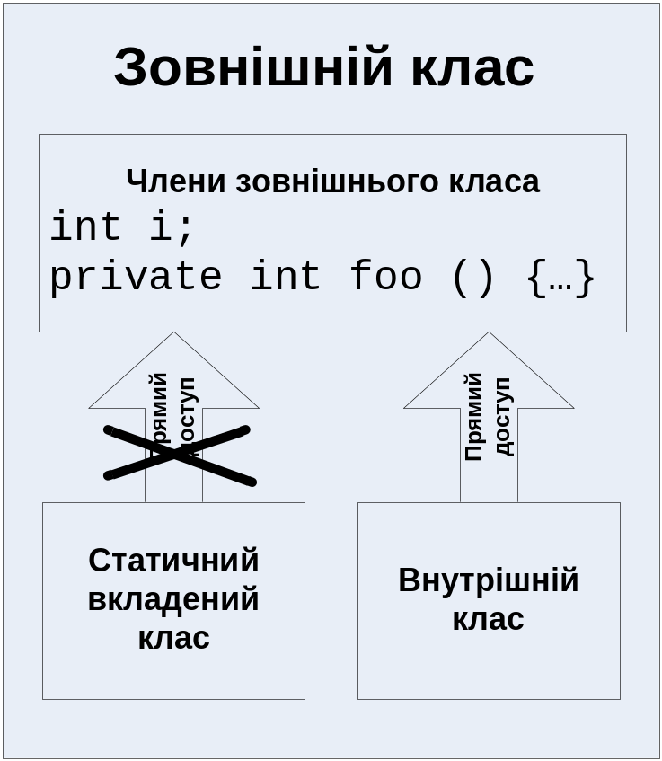
Вкладені класи
Класи (інтерфейси) в Java
  верхнього рівня
  вкладені
Навіщо потрібні вкладені класи
  Логічне групування
  Застосування принципів “абстракції” та “інкапсуляції”
Вкладені класи бувають 2 типів:
  static - “статичні вкладені класи”
    не пов’язані з екземпляром зовнішнього класу
  не-static – “внутрішні”
    пов’язані з екземпляром зовнішнього класу
class OuterClass {
...
static class StaticNestedClass{...}
class InnerClass { ... }
}

Slide 39
Статичні вкладені класи
Статичний вкладений клас:
  Не пов’язаний з екземпляром зовнішнього класу
Доступ до статичних вкладених класів:
  class OuterClass {
  ...
  static class StaticNestedClass {…}
  }
  OuterClass.StaticNestedClass
Створення об’єкту такого класу
  OuterClass.StaticNestedClass o;
  o = new OuterClass.StaticNestedClass();

Slide 40
Внутрішні класи
Внутрішній клас
  завжди пов’язаний із екземпляром зовнішнього класу
  не може мати static-методів
    Питання до аудиторії - чому?
  екземпляр внутрішнього класу існує тільки “в рамках” екземпляру зовнішнього класу
  має прямий доступ до членів зовнішнього класу (див. приклад)
Створення:
OuterClass outerObject = new OuterClass();
OuterClass.InnerClass innerObject;
innerObject = outerObject.new InnerClass();
Доступ до зовнішнього класу (на прикладі):
public class OuterClass {
int a=5;
public class InnerClass{
int b;
void print(){
System.out.println("OuterClass.this.a="+OuterClass.this.a);
System.out.println("InnerClass.this.b="+InnerClass.this.b);
System.out.println("a="+a);
System.out.println("b="+b); // без допоміжних ключових слів
}
}
}

Slide 41
Вкладені класи. Модифікатори доступу
Модифікатори доступу до вкладених класів:
  Зверніть увагу: на відміну від класів верхнього рівня, які мають тільки модифікатори доступу «public» «не_вказано», вкладені класи мають усі модифікатори доступу:
    private protected public не_вказано
Вкладені класи, що визначені у інтерфейсах, неявно мають модифікатори public static
  Питання до аудиторії – чому?
Вкладені інтерфейси завжди неявно мають модифікатор static
  Питання до аудиторії – чому?

Slide 42
Локальні та анонімні класи
Локальний та анонімний класи – це внутрішні класи
Локальний клас
  Всередині методу
  void fuzzySum (int n, int m) {
  class FuzzyArithmetic implements Arithmetic {
  public void sum (int i, int j) {return i+j+1;}
  }
  return new FuzzyArithmetic.sum(n, m);
  }
Анонімний клас
  Всередині методі
  Без назви
  Зручні при розробці графічного інтерфейсу користувача (AWT, Swing) для обробки подій
  void createListener2 (JLabel label) {
  label.addMouseMotionListener (new MouseMotionListener() {
  public void mouseDragged(MouseEvent e){…}
  public void mouseMoved(MouseEvent e) {…}
  });
  }

Slide 43
Типи-перелічення enum (1/4)
enum – це спеціальний вид класів
  Не може бути інстанційований
  Не може успадковуватись
  Не може успадковувати (класи)
  Може реалізувати інтерфейси (implements)
  enum може бути застосований в switch
Склад enum
  Перелічувані константи - єдині екземпляри цього класу
  Інші звичайні складові класу: конструктори, поля, методи, вкладені класи
  enum Season { WINTER, SPRING, SUMMER, FALL }

Slide 44
Типи-перелічення enum (2/4)
Конструктори
  Перелічувана константа може мати аргументи інстанціювання
  public enum Coin {
  PENNY(1), NICKEL(5), DIME(10), QUARTER(25);
  Coin(int value) { this.value = value; }
  private final int value;
  public int value() { return value; }
  }
Перелічувана константа може мати власне тіло класу (анонімний клас)
  public enum Season {
  WINTER("холодно"), SPRING("вже тепло"), SUMMER ("гаряче"),
  FALL("дощі") { public String getWeather() {
  return super.getWeather()+" та падає листя";}
  };
  Season(String w) { weather=w; }
  private String weather;
  public String getWeather() { return weather;}
  }

Slide 45
Типи-перелічення enum (3/4)
  Нехай E – назва enum-типу
“Вбудовані” методи для роботи з enum-типами
  E[] values()
    повертає усі перелічувані константи
    for(Season s : Season.values())
    System.out.println(s);
  E valueOf(String name)
    повертає по назві перелічуваної константи її екземпляр
    Season s = Season.valueOf("WINTER");
“Вбудовані” методи для роботи з перелічуваними константами
  String name() - назва константи (як визначена в enum)
  int ordinal() - порядковий номер, нумерація з 0
  boolean equals(Object other) - порівняння
  int compareTo(E o) – порівняння

Slide 46
Типи-перелічення enum (4/4)
Для перелічуваних констант діє наступне правило порівняння:
enum Example { ONE, TWO, THREE }
ONE = = ONE // true
ONE.equals(ONE) // true
Чому?

Slide 47
Test
class Point {
private final int x, y; private final String name;
Point(int x, int y) {
this.x = x; this.y = y;
name = makeName();
}
protected String makeName() {
return "[" + x + "," + y + "]";
}
public final String toString() { return name; }
}
public class ColorPoint extends Point {
private final String color;
ColorPoint(int x, int y, String color) {
super(x, y);
this.color = color;
}
protected String makeName() {
return super.makeName() + ":" + color;
}
public static void main(String[] args) {
System.out.println(new ColorPoint(4, 2, "purple"));
}
}

Slide 48
Література
The Java Tutorial. http://download.oracle.com/javase/tutorial/java/TOC.html
James Gosling, Bill Joy, Guy Steele. The Java Language Specification. - Addison Wesley. - 3 edition. - 2005. - 688p. -http://java.sun.com/docs/books/jls/
Брюс Эккель. Философия Java. – Питер, 2008. – 640 с.
Java SE 8 Documentation http://download.oracle.com/javase/8/docs/

